Slide 1
Curso Direito à Memória e à Verdade
Módulo II Unidade III Aula 31 - O Plano Condor
Objetivo da aula
Apresentar como os diversos governos do Cone Sul desenvolveram políticas de cooperação para o exercício da repressão.

Slide 2
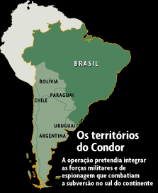
Curso Direito à Memória e à Verdade
Módulo II Unidade III Aula 31 - O Plano Condor
No início da década de 70, as relações intergovernamentais no âmbito internacional sul-americano tornaram-se intensas.
Os governos ditatoriais da Argentina, Brasil, Paraguai, Uruguai e Chile, com a colaboração do governo do general Hugo Banzer, da Bolívia realizaram acordos para facilitar suas operações.
Foto: Abril

Slide 3
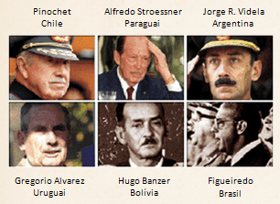
Curso Direito à Memória e à Verdade
Módulo II Unidade III Aula 31 - O Plano Condor
O regime adotado nesses países tinha por objetivo assegurar e implantar a “ordem” na sociedade civil e, por conseguinte, reprimir, e até mesmo eliminar fisicamente, os dissidentes e insurgentes.
A operação de integração dos governos militares foi nomeada de Operação Condor.

Slide 4
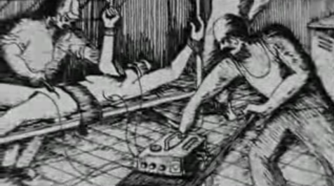
Curso Direito à Memória e à Verdade
Módulo II Unidade III Aula 31 - O Plano Condor
A Operação Condor foi um marco na cooperação entre esses países por ser identificada como uma organização criminal.
O objetivo central dessa operação era manter os regimes, através da conspiração, neutralização e eliminação de toda e qualquer oposição política, tendo por base uma sustentação ideológica provinda da Guerra Fria.

Slide 5
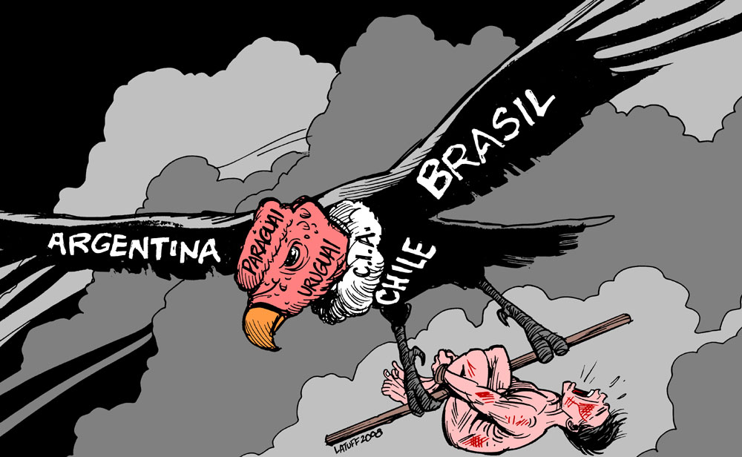
Curso Direito à Memória e à Verdade
Módulo II Unidade III Aula 31 - O Plano Condor
É importante salientar que os Estados Unidos da América foram um dos maiores ideólogos da Operação Condor.
Foi no quartel da Agencia Central de Inteligência - CIA (em inglês) que, em outubro de 1975, se reuniram os chefes da Secretaria de Inteligência de Estado - SIDE, da República da Argentina, Brasil, Uruguai e Paraguai. Um mês depois, houve uma reunião no quartel general da Dirección de Inteligencia Nacional - DINA do Chile.

Slide 6
Curso Direito à Memória e à Verdade
Módulo II Unidade III Aula 31 - O Plano Condor
Com a Operação Condor planejou-se a montagem de grupos multilaterais com agentes preparados para vigiar, prender, encarcerar, torturar e “repatriar” os opositores subversivos dos regimes instaurados. Procurou-se formalizar um banco de dados que contivesse informações secretas.
Qual foi um dos primeiros objetivos da Operação Condor?

Slide 7
Curso Direito à Memória e à Verdade
Módulo II Unidade III Aula 31 - O Plano Condor
Um dos primeiros objetivos da Operação Condor foi perseguir os altos dirigentes da oposição das ditaduras latino-americanas, podendo-se identificar os ex-ministros da Unidade Popular, Carlos Prats – que foi assassinado em Buenos Aires; Orlando Letelier – assassinado em Washington e Bernardo Leighton – que sofreu um atentado quando estava em Roma, mas sobreviveu.
A utilização da violência, da tortura, sequestros e dos assassinatos de pessoas não era vista contra a ordem constitucional desses países. A impunidade a seus executores era garantida pelo sistema ditatorial.

Slide 8
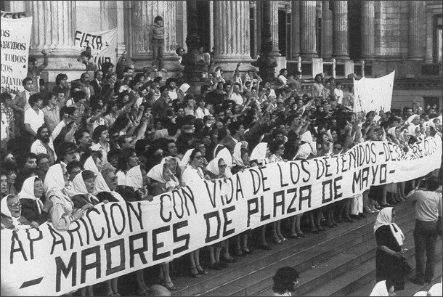
Curso Direito à Memória e à Verdade
Módulo II Unidade III Aula 31 - O Plano Condor
A Operação Condor também perseguia militantes e simpatizantes das ideias marxistas e esquerdistas.
Até mesmo cidadãos de outras nacionalidades foram afetados. Também na Argentina, realizaram-se repressões coordenadas e sistemáticas contra cidadãos alemães, espanhóis, peruanos e, inclusive, judeus. Nesses casos, contabilizam-se cerca de mil pessoas desaparecidas.

Slide 9
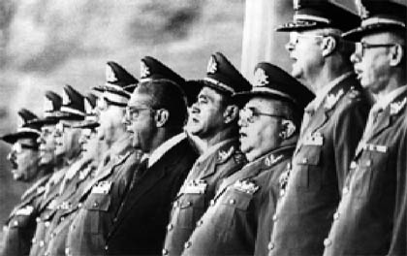
Curso Direito à Memória e à Verdade
Módulo II Unidade III Aula 31 - O Plano Condor
A quantidade de assassinados e desaparecidos teve menor índice no território brasileiro, mas mesmo assim não livra a culpa dos Anos de Chumbo instaurado no Brasil desde 1964.
Há indícios de que militares brasileiros estiveram presentes na constituição do órgão de repressão do Chile, a DINA. Assim, o Serviço Nacional de Informações - SNI do Brasil teria aplicado cursos de tortura e interrogatório para os oficiais chilenos.
General Figueiredo (de terno ao centro) e outros militares

Slide 10

Curso Direito à Memória e à Verdade
Módulo II Unidade III Aula 31 - O Plano Condor
O contexto da Guerra Fria fez com que estes países não sofressem qualquer sanção internacional devido a essas atitudes ilegais.
Até mesmo o próprio sistema internacional influenciava estes governos a agirem dessa forma, com o apoio total dos Estados Unidos, contra os inimigos da nação, os comunistas representados pela União das Repúblicas Socialistas Soviéticas - URSS.
Bandeiras Estados Unidos e URSS

Slide 11
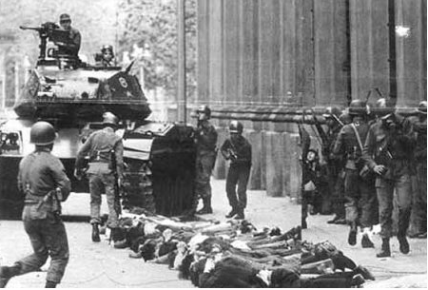
Curso Direito à Memória e à Verdade
Módulo II Unidade III Aula 31 - O Plano Condor
Fica evidente que na América Latina, sobretudo no Cone Sul, durante grande parte da segunda metade do século XX, a democracia foi usurpada pelos governos ditatoriais, especificamente de regimes militares autoritários.
As leis desses países, nesse período, fizeram com que se disseminasse o poder coercitivo de seus órgãos repressores, não tendo nenhum deles sofrido qualquer inconveniente em decorrência de suas ações criminosas.
“Seria muito bom se pudéssemos colocar a dor num envelope e devolvê-la ao remetente.”

Slide 12
Curso Direito à Memória e à Verdade
Módulo II Unidade III Aula 31 - O Plano Condor
Chegamos ao final desta aula.
Guarde na memória!
A Operação Condor foi uma das maiores iniciativas cooperacionais entre os países do cone sul, onde o contexto histórico e político da região eram semelhantes.
A Operação Condor, ou Plano Condor, tinha como objetivo primordial manter os regimes militares no Brasil, Paraguai, Uruguai, Chile e Argentina, com foco na perseguição dos principais lideres de oposições aos governos ditatoriais vigentes nestes países nesta época.

